Slide 1
INTEGRACIÓN DEL ANÁLISIS DE SISTEMAS
SESIÓN
15
UNIDAD DE APRENDIZAJE 4 – UA4
Visión del sistema
Especificación de análisis del sistema

Slide 2
/ INTRODUCCIÓN
El objetivo principal de la elaboración de la visión general del sistema es comenzar a definir el sistema software (la solución) que satisfaga las necesidades de negocio de clientes y usuarios (el problema). Se deben definir los requisitos generales y comenzar a especificar los casos de uso del sistema en su versión inicial.
Entonces, durante esta sesión:
Comprenderás cómo estructurar y describir un documento de Visión del sistema.
Aprenderás como elaborar la Especificación de análisis del sistema.

Slide 3
/ VISIÓN DEL SISTEMA

Slide 4

/ VISIÓN DEL SISTEMA
¿EN QUÉ CONSISTE?
Este documento o conjunto de directrices articula los objetivos generales, las funcionalidades clave, las restricciones y los criterios de éxito del sistema que se va a desarrollar.
La visión del sistema es esencialmente una representación de alto nivel de lo que se espera lograr, y sirve como un punto de referencia común para los desarrolladores, los stakeholders, los gerentes de proyecto y otros miembros del equipo.
Notes:
Es un concepto crucial en el desarrollo de software que sirve como una especie de “hoja de ruta” o “plan maestro” para todos los involucrados en un proyecto.

Slide 5

/ VISIÓN DEL SISTEMA
IEEE Std 830-2018
Este es un estándar del Instituto de Ingenieros Eléctricos y Electrónicos (IEEE) que proporciona directrices sobre cómo escribir requisitos de software, incluida la visión del sistema:
Una descripción del sistema, que incluye su propósito, alcance y objetivos.
Una descripción de cómo los usuarios interactúan con el sistema.
Una descripción de las funciones que el sistema debe realizar.
Una descripción de los requisitos de rendimiento, seguridad, confiabilidad, etc.

Slide 6
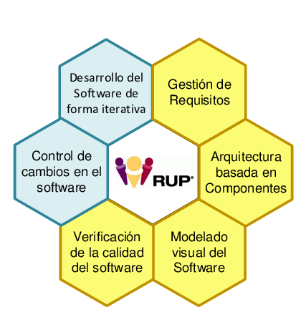
/ VISIÓN DEL SISTEMA
METODOLOGÍAS
RUP (Rational Unified Process)
Ofrece una plantilla detallada para un documento de visión que incluye las características del sistema y restricciones.
SCRUM:
Enfatiza la importancia de tener una “visión del producto” clara que guíe el desarrollo.
SAFe (Scaled Agile Framework):
Similar a Scrum, pero diseñado para proyectos más grandes.
PMBoK (Project Management Body of Knowledge):
Incluye directrices aplicables a la creación de un documento de visión del sistema.

Slide 7
/ VISIÓN DEL SISTEMA
PASOS A SEGUIR [1/4]
Paso 1: Preparación Inicial
Reunir a los stakeholders clave.
Definir el alcance del proyecto.
Identificar las fuentes de información (documentos existentes, entrevistas, etc.).
Paso 2: Investigación y Recopilación de Datos
Entrevistas con stakeholders.
Revisión de documentación existente.
Análisis de sistemas similares o competidores.
Paso 3: Definición de Objetivos y Alcance
Establecer los objetivos generales del sistema.
Definir el alcance del sistema, es decir, qué estará incluido y qué no.

Slide 8

/ VISIÓN DEL SISTEMA
PASOS A SEGUIR [2/4]
Paso 4: Identificación de Stakeholders
Listar todas las partes interesadas.
Definir sus roles y responsabilidades.
Identificar sus necesidades y expectativas.
Paso 5: Análisis de Necesidades del Negocio
Identificar los problemas o necesidades que el sistema resolverá.
Establecer la justificación de negocio para el proyecto.
Paso 6: Características y Funcionalidades
Listar las características clave del sistema.
Describir cómo estas características abordan las necesidades identificadas.

Slide 9
/ VISIÓN DEL SISTEMA
PASOS A SEGUIR [3/4]
Paso 7: Restricciones y Requisitos
Identificar limitaciones técnicas, legales o de negocio.
Establecer requisitos mínimos para el sistema.
Paso 8: Definición de Criterios de Éxito
Establecer métricas o KPIs que se utilizarán para medir el éxito del proyecto.
Paso 9: Desarrollo de Escenarios de Uso
Crear escenarios que describan cómo se utilizará el sistema en situaciones reales.
Paso 10: Arquitectura de Alto Nivel
Proporcionar una visión general de la estructura del sistema, sin entrar en detalles técnicos.

Slide 10

/ VISIÓN DEL SISTEMA
PASOS A SEGUIR [4/4]
Paso 11: Revisión y Aprobación
Revisar el documento con todos los stakeholders.
Realizar ajustes según los comentarios recibidos.
Obtener aprobación formal del documento.
Paso 12: Mantenimiento y Actualización
Mantener el documento actualizado a medida que el proyecto avanza y se realizan cambios.

Slide 11

/ VISIÓN DEL SISTEMA
Documento de Visión del Sistema para el Desarrollo de Sistema de comercio electrónico [1/2]
2. Objetivos y Alcance
Objetivos:
Ofrecer una plataforma de comercio electrónico segura, eficiente y fácil de usar.
Maximizar la conversión de visitantes a compradores.
Alcance:
Desarrollo de una plataforma web y móvil.
Integración con sistemas de pago y logística.
1. Preparación Inicial
Participantes Clave:
Equipo de Desarrollo
Gerentes de Proyecto
Stakeholders (inversores, directivos)
Usuarios Finales
Fuentes de Información:
Estudios de mercado
Entrevistas con usuarios potenciales
Análisis de competidores

Slide 12
/ VISIÓN DEL SISTEMA
Documento de Visión del Sistema para el Desarrollo de Sistema de comercio electrónico [1/2]
3. Stakeholders y Usuarios
Inversores: Interesados en el ROI.
Directivos: Interesados en el cumplimiento de objetivos de negocio.
Usuarios Finales: Compradores y vendedores en la plataforma.
Equipo de Desarrollo: Desarrolladores, diseñadores, testers.
Proveedores de Logística: Empresas de envío y entrega.
4. Necesidades del Negocio
Aumentar las ventas en línea en un 20% en el primer año.
Reducir el abandono del carrito de compras en un 10%.

Slide 13
/ VISIÓN DEL SISTEMA
Documento de Visión del Sistema para el Desarrollo de Sistema de comercio electrónico [2/2]
5. Características y Funcionalidades
Búsqueda Avanzada: Para encontrar productos fácilmente.
Sistema de Pago Seguro: Para realizar transacciones seguras.
Gestión de Inventario: Para vendedores.
Recomendaciones Personalizadas: Basadas en el historial de compras.
6. Restricciones y Requisitos
Tecnológicos: Debe ser escalable y compatible con diferentes dispositivos.
Legales: Cumplimiento de leyes de protección de datos y comercio electrónico.
De Negocio: Integración con proveedores de logística y sistemas de pago existentes.
7. Criterios de Éxito
Tasa de conversión de al menos el 3%.
Calificación de usuario de 4 estrellas o más.

Slide 14
/ VISIÓN DEL SISTEMA
8. Escenarios de Uso
Escenario 1: Un usuario busca un producto y lo añade al carrito.
Escenario 2: Un vendedor actualiza el inventario de su tienda.
9. Arquitectura de Alto Nivel
Frontend desarrollado en React.
Backend en Node.js.
Base de datos en MongoDB.
10. Revisión y Aprobación
Este documento debe ser revisado y aprobado por todos los stakeholders clave antes de proceder con el desarrollo.

Slide 15
/ ESPECIFICACIÓN DE ANÁLISIS DEL SISTEMA

Slide 16

/ ESPECIFICACIÓN DE ANÁLISIS DEL SISTEMA
¿EN QUÉ CONSISTE?
Es un documento o conjunto de documentos que detallan los requisitos funcionales y no funcionales, las interacciones, los flujos de datos, y otras características del sistema que se va a desarrollar o modificar.
Este documento es el resultado de la fase de análisis en el ciclo de vida del desarrollo de software y sirve como un puente entre los requisitos del negocio y la implementación técnica.

Slide 17

/ ESPECIFICACIÓN DE ANÁLISIS DEL SISTEMA
IMPORTANCIA
Ayuda a asegurar que todos los stakeholders tengan una comprensión clara y unificada de lo que el sistema debe hacer.
Sirve como una especie de contrato entre los stakeholders y los desarrolladores, guiando la fase de diseño e implementación.
Los requisitos detallados permiten desarrollar pruebas más efectivas para validar que el sistema cumpla con las expectativas.
Actúa como una referencia útil para el mantenimiento futuro y la toma de decisiones.

Slide 18

/ ESPECIFICACIÓN DE ANÁLISIS DEL SISTEMA
COMPONENTES CLAVE [1/3]
Introducción:
Proporciona un resumen del sistema, su contexto y su propósito.
Requisitos Funcionales:
Describe en detalle las funcionalidades que el sistema debe ofrecer.
Esto puede incluir casos de uso, escenarios y diagramas de flujo.
Requisitos No Funcionales:
Detalla aspectos como rendimiento, seguridad, usabilidad y otros atributos de calidad que el sistema debe cumplir.

Slide 19

/ ESPECIFICACIÓN DE ANÁLISIS DEL SISTEMA
COMPONENTES CLAVE [2/3]
Modelos y Diagramas:
Pueden incluir diagramas de casos de uso, diagramas de actividad, diagramas de secuencia, y otros que ayuden a visualizar el comportamiento y la estructura del sistema.
Reglas de Negocio:
Define las reglas o condiciones que el sistema debe seguir, que a menudo están dictadas por la lógica del negocio o por regulaciones externas.
Interfaces de Usuario:
Describe cómo los usuarios interactúan con el sistema, posiblemente con mockups o prototipos.

Slide 20
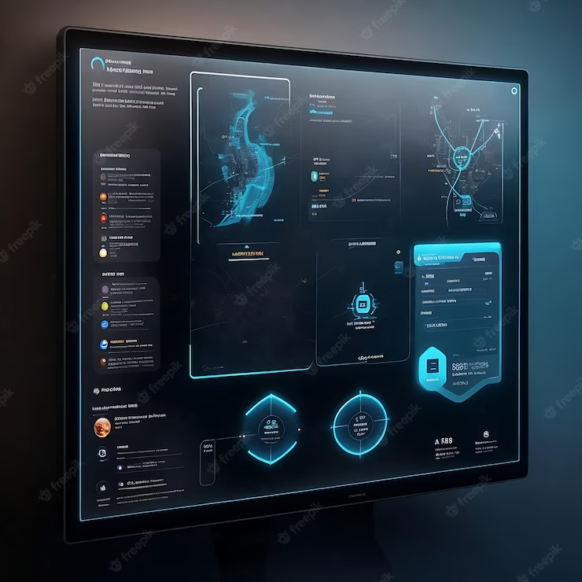
/ ESPECIFICACIÓN DE ANÁLISIS DEL SISTEMA
COMPONENTES CLAVE [3/3]
Interfaces de Sistema:
Detalla cómo el sistema interactúa con otros sistemas, bases de datos o servicios externos.
Restricciones y Limitaciones:
Enumera las restricciones técnicas, legales o de negocio que afectan al diseño del sistema.
Glosario y Definiciones:
Un conjunto de términos y definiciones para asegurar que todos los stakeholders tengan una comprensión común del lenguaje utilizado en el documento.

Slide 21
/ ESPECIFICACIÓN DE ANÁLISIS DEL SISTEMA
EN ENFOQUE PREDICTIVO
Ventajas:
Todo el sistema se planifica con antelación, lo que significa que la especificación de análisis puede ser muy detallada desde el principio.
Al tener un documento detallado, es más fácil estimar los recursos y el tiempo necesarios para el desarrollo.
Al estar todo bien definido desde el inicio, hay menos probabilidad de cambios de alcance, que suelen ser costosos en tiempo y recursos.
Limitaciones:
Los requisitos se definen al principio y cualquier cambio posterior puede ser complicado y costoso.
El documento puede volverse obsoleto si el proyecto toma mucho tiempo y el entorno de negocio cambia.

Slide 22
/ ESPECIFICACIÓN DE ANÁLISIS DEL SISTEMA
EN ENFOQUE ADAPTATIVO
Ventajas:
La especificación puede adaptarse y evolucionar con el tiempo, lo que permite incorporar cambios y mejoras de forma más sencilla.
Al trabajar en ciclos cortos, es más fácil actualizar la especificación con feedback real de los usuarios.
Al estar en constante revisión, el documento es menos probable que se vuelva obsoleto.
Limitaciones:
Dado que los proyectos ágiles son más flexibles, la especificación inicial podría no ser tan detallada, lo que podría llevar a malentendidos si no se maneja cuidadosamente.
Requiere una actualización y revisión constantes, lo que puede ser un desafío en términos de gestión de tiempo y recursos.

Slide 23
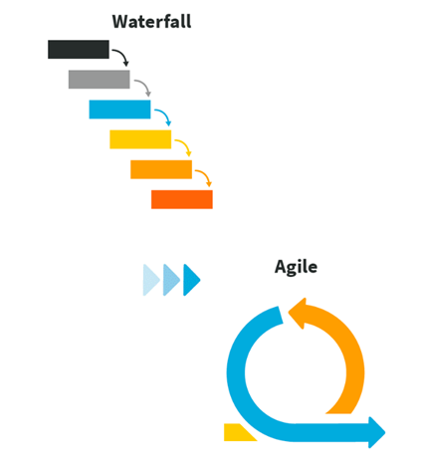
/ ESPECIFICACIÓN DE ANÁLISIS DEL SISTEMA
CASCADA VS ÁGIL
Cascada:
La Especificación de Análisis del Sistema actúa casi como un “contrato” que detalla exactamente qué se construirá, lo cual es beneficioso para la estabilidad del proyecto, pero limita la flexibilidad.
Ágil:
El documento es más una “guía” que se adapta y cambia a medida que el equipo aprende más sobre lo que se necesita, lo cual es beneficioso para adaptarse a cambios, pero requiere una gestión más activa.

Slide 24

/ ESPECIFICACIÓN DE ANÁLISIS DEL SISTEMA
EN LA FASE DE INICIO/SDLC
Cómo se Utiliza:
En esta fase, el documento sirve como una primera aproximación para entender el alcance y los objetivos del proyecto.
Aplicación:
Se utiliza para obtener la aprobación de los stakeholders y para justificar la inversión en el proyecto.

Slide 25

/ ESPECIFICACIÓN DE ANÁLISIS DEL SISTEMA
EN LA FASE DE ANÁLISIS/SDLC
Cómo se Utiliza:
Aquí es donde el documento se elabora en detalle. Se identifican y documentan los requisitos funcionales y no funcionales, se describen los casos de uso, etc.
Aplicación:
Sirve como una guía para el equipo de desarrollo y los stakeholders para asegurarse de que todos estén en la misma página respecto a lo que el sistema debe hacer.

Slide 26

/ ESPECIFICACIÓN DE ANÁLISIS DEL SISTEMA
EN LA FASE DE DISEÑO/SDLC
Cómo se Utiliza:
En esta fase, el documento actúa como una especie de “contrato” que guía el diseño técnico del sistema.
Aplicación:
Los arquitectos y diseñadores lo consultan para crear modelos y diagramas que describen la arquitectura del sistema, las relaciones entre los componentes, etc.

Slide 27
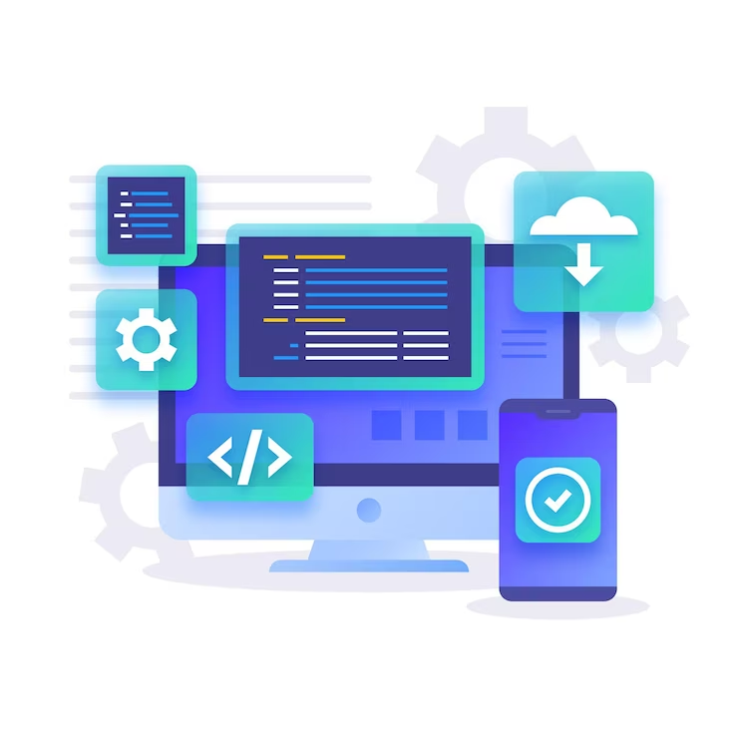
/ ESPECIFICACIÓN DE ANÁLISIS DEL SISTEMA
EN LA FASE DE IMPLEMENTACIÓN/SDLC
Cómo se Utiliza:
Durante la codificación, el documento sirve como una referencia para los desarrolladores.
Aplicación:
Los desarrolladores lo utilizan para entender qué funcionalidades deben implementar y qué requisitos deben cumplir.

Slide 28

/ ESPECIFICACIÓN DE ANÁLISIS DEL SISTEMA
EN LA FASE DE PRUEBAS/SDLC
Cómo se Utiliza:
En la fase de pruebas, el documento es crucial para desarrollar casos de prueba y criterios de aceptación.
Aplicación:
Los testers lo utilizan para validar que el sistema cumpla con los requisitos funcionales y no funcionales especificados.

Slide 29

/ ESPECIFICACIÓN DE ANÁLISIS DEL SISTEMA
EN LA FASE DE DESPLIEGUE/SDLC
Cómo se Utiliza:
En esta fase, el documento puede ayudar a preparar la documentación y los manuales de usuario.
Aplicación:
Puede servir como una referencia para los equipos de soporte y operaciones para entender cómo funciona el sistema y cómo debe ser mantenido.

Slide 30
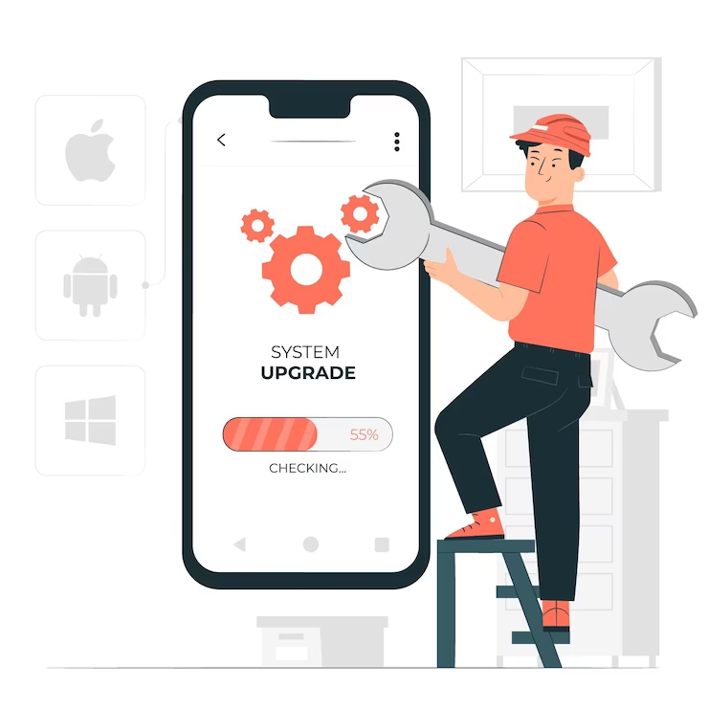
/ ESPECIFICACIÓN DE ANÁLISIS DEL SISTEMA
EN LA FASE DE MANTENIMIENTO/SDLC
Cómo se Utiliza:
Durante el mantenimiento, el documento actúa como un registro histórico que puede ayudar a entender decisiones pasadas y cómo afectan al sistema actual.
Aplicación:
Es útil para la incorporación de nuevos miembros al equipo y para realizar modificaciones o extensiones al sistema.

Slide 31

/ ESPECIFICACIÓN DE ANÁLISIS DEL SISTEMA
EN LA FASE DE RETIRO/SDLC
Cómo se Utiliza:
En la fase de retiro, el documento puede ayudar a entender qué componentes del sistema pueden ser reutilizados o adaptados para otros proyectos.
Aplicación:
Sirve como una especie de “post-mortem” para evaluar qué se hizo bien y qué se podría mejorar en futuros proyectos.

Slide 32
/ CONCLUSIONES
Un plan de pruebas bien estructurado y una estrategia de pruebas sólida son fundamentales para asegurar la calidad del software, mitigar riesgos y cumplir con los objetivos del proyecto.
Un diseño de casos de prueba efectivo debe ser detallado, cubrir todos los requisitos y escenarios posibles, y estar alineado con las prioridades y riesgos del proyecto.
La implementación y ejecución de pruebas son las fases donde los planes y casos de prueba se llevan a la acción. Requieren un entorno de pruebas bien configurado, herramientas adecuadas y un seguimiento riguroso.
La elección de herramientas de pruebas adecuadas es crucial para la eficiencia del proceso de pruebas. Estas herramientas deben adaptarse a las necesidades específicas del proyecto y facilitar tanto la implementación como la ejecución de pruebas.

Slide 33
/ BIBLIOGRAFÍA
Dustin, E., Rashka, J., & Paul, J. (1999). Automated Software Testing: Introduction, Management, and Performance. Addison-Wesley Professional.
Jorgensen, P. C. (2002). Software Testing: A Craftsman’s Approach. CRC Press.
Crispin, L., & Gregory, J. (2009). Agile Testing: A Practical Guide for Testers and Agile Teams. Addison-Wesley Professional.
Husted, J., & Massol, V. (2003). JUnit in Action. Manning Publications.

